Slide 3
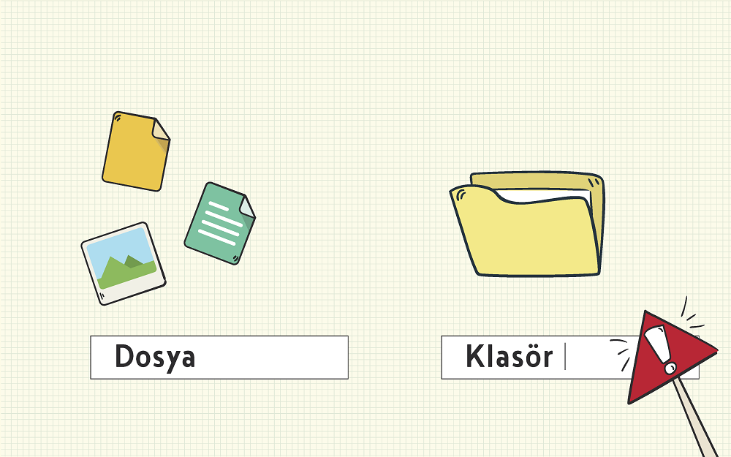

Slide 9
DİNLEDİĞİNİZ İÇİN TEŞEKKÜRLER
Bu sunum 6. sınıf Bilişim Teknolojileri ve Yazılım dersi kılavuz kitaptan yararlanarak hazırlanmıştır.
Hazırlayan: Sudenaz ÇİFÇİ
Ayrıntılı bilgi www.ozgurseremet.com

